Slide 1
7.3 远程服务
7.3.2 服务创建与调用
  下面以RemoteMathServiceDemo示例为参考，说明如何创建远程服务，在这个示例中定义了MathService服务，可以为远程调用者提供加法服务。
  使用AIDL语言定义远程服务的接口
    首先单独创建一个没有Activity的工程—或者将服务嵌入已有的工程中；
    src文件夹右键添加一个包—（New→Package），输入创建工程时确定的包名；
    使用AIDL语言定义MathService的服务接口，服务接口文件的扩展名为.aidl，在上述包中创建IMathService.aidl接口文件，代码如下:
package com.example.RemoteMathServiceDemo; interface IMathService { long Add(long a, long b); }

Slide 2
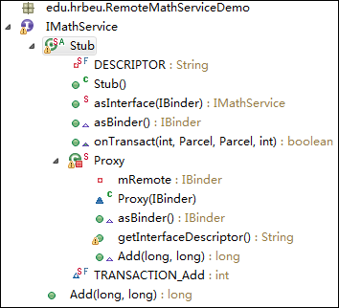
7.3 远程服务
7.3.2 服务创建与调用
  使用Eclipse编辑IMathService.aidl文件，当保存文件后，Eclipse的ADT插件根据AIDL文件内容，在gen（AS中的Build）目录下自动创建java接口文件IMathService.java
  右图为IMathService.java文件结构

Slide 3
7.3 远程服务
7.3.2 服务创建与调用
  使用AIDL语言定义远程服务的接口
    IMathService.java文件根据IMathService.aidl的定义，生成了一个内部静态抽象类Stub，Stub继承了Binder类，并实现IMathService接口；
    在Stub类中，还包含一个重要的静态类Proxy。可以认为Stub类用来实现本地服务调用，Proxy类用来实现远程服务调用，将Proxy作为Stub的内部类完全是出于使用方便的目的。

Slide 4
7.3 远程服务
7.3.2 服务创建与调用
  通过继承Service类实现远程服务
    IMathService.aidl是对远程服务接口的定义，自动生成的IMathService.java内部实现了远程服务数据传递的相关方法；
    实现远程服务需要建立一个继承Service的类，并在该类中通过onBind()方法返回IBinder对象，调用者使用返回的IBinder对象访问远程服务；
    IBinder对象的建立通过使用IMathService.java内部的Stub类实现，并逐一实现在IMathService.aidl接口文件定义的函数

Slide 5
7.3 远程服务
7.3.2 服务创建与调用
  通过继承Service类实现跨进程服务
    MathService.java中mBinder对象的定义代码，其它同前
//通过使用IMathService.java内部的Stub类实现（匿名内部类） private final IMathService.Stub mBinder = new IMathService.Stub() { //逐一实现在IMathService.aidl接口文件定义的函数 public long Add(long a, long b) { return a + b; } };

Slide 6
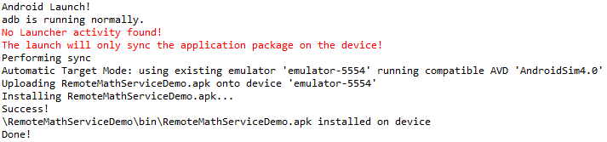
7.3 远程服务
7.3.2 服务创建与调用
  通过继承Service类实现跨进程服务
    只有远程服务的类文件MathService.java和接口文件IMathService.aidl，没有任何显示用户界面的Activity文件，因此在调试RemoteMathServiceDemo示例时，模拟器上不会有任何用户界面出现，但在控制台会有“没有找到用于启动的Activity，仅将应用程序同步到设备上”提示信息，如下图所示，表明.apk文件已经上传到模拟器中

Slide 7
7.3 远程服务
7.3.2 服务创建与调用
  通过继承Service类实现跨进程服务
    为了进一步确认编译好的.apk文件是否正确上传到模拟器中，可以使用File Explorer查看模拟器的文件系统；
    如果能在/data/app/下找到com.example.remotemathservicedemo.apk文件，说明提供远程服务的.apk文件已经正确上传；
    RemoteMathServiceDemo示例无法在Android模拟器的程序启动栏中找到，只能够通过其它应用程序调用该示例中的远程服务。

Slide 8
7.3 远程服务
7.3.2 服务创建与调用
  AndroidManifest.xml文件中，注册Service的代码如下所示：
<service android:name=".MathService“ android:process=":remote"> <intent-filter> <action android:name= "com.example.RemoteMathServiceDemo.MathService" /> </intent-filter> </service>

Slide 9
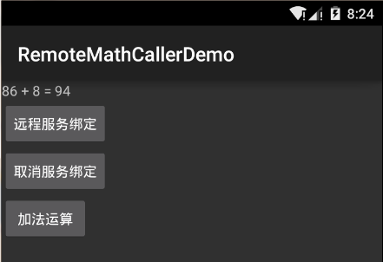
7.3 远程服务
7.3.2 服务创建与调用
  绑定和使用远程服务
    RemoteMathCallerDemo示例说明如何调用RemoteMathServiceDemo示例中的远程服务。
    RemoteMathCallerDemo的界面如下图所示

Slide 10
7.3 远程服务
7.3.2 服务创建与调用
  绑定和使用远程服务
    应用程序在调用远程服务时，需要具有相同的Proxy类和签名调用函数，这样才能够使数据在调用者处打包后，可以在远程服务处正确拆包，反之亦然；
    从实践角度来讲，调用者需要使用与远程服务端相同的AIDL文件；
    RemoteMathCallerDemo示例中，在src文件夹中添加与远程服务端相同的包com.example.RemoteMathServiceDemo，并在其中引入与远程服务端相同的AIDL文件IMathService.aidl，所以在gen目录下会自动创建相同的IMathService.java文件。

Slide 11
7.3 远程服务
7.3.2 服务创建与调用
  绑定和使用远程服务
    RemoteMathCallerDemoActivity.java，远程服务的绑定和使用方法与本地服务绑定示例相似；
    不同之处主要包括以下两处：
      一、使用IMathService声明远程服务实例（代码第1行）
      二、通过IMathService.Stub的asInterface()方法实现获取服务实例（代码第6行）

Slide 12
7.3 远程服务
7.3.2 服务创建与调用
  绑定和使用远程服务
1 private IMathService mathService; 2 3 private ServiceConnection mConnection = new ServiceConnection() { 4 @Override 5 public void onServiceConnected(ComponentName name, IBinder service) { 6 mathService = IMathService.Stub.asInterface(service); 7 } 8 @Override 9 public void onServiceDisconnected(ComponentName name){ 10 mathService = null; 11 } 12 };

Slide 13
7.3 远程服务
7.3.2 服务创建与调用
  绑定和使用远程服务
    绑定服务时，首先通过setAction()方法声明服务标识，然后调用bindService()绑定服务；
    服务标识（Action）必须与远程服务在AndroidManifest.xml文件中注册的Action完全相同；
    因此本示例的服务标识为： com.example.RemoteMathServiceDemo.MathService ，与远程服务示例RemoteMathServiceDemo在AndroidManifest.xml文件声明的服务标识一致
final Intent serviceIntent = new Intent(); serviceIntent.setAction("com.example.RemoteMathServiceDemo.MathService"); bindService(serviceIntent,mConnection,Context.BIND_AUTO_CREATE);

